Slide 1
Formation Utilisateurs- Achats Module Gestion du MRP

Slide 2
Objectifs de la formation
Description du processus métier
Description des objets SAP & Mode opératoire
Synthèse

Slide 3

Objectifs de la formation
Objectifs
Durée
Pouvoir gérer un MRP qui génère des demandes d’achat automatiquement une fois par semaine, selon le besoin et les paramètres définis dans le système
2 Heures
Public cible
Contenu de la formation
Acheteurs locaux
Bureau des Achats Industriels
Acheteurs Outre-Mer
Bureau d’approvisionnement
Gérer les sources de réapprovisionnement
Gérer les données du MRP
Lancement manuel du MRP
Visualiser les demandes d’achats générées par le MRP
Pré-requis
Introduction à SAP

Slide 4
Objectifs de la formation
Description du processus métier
Description des objets SAP & Mode opératoire
Synthèse

Slide 5
Description du processus métier Les enjeux du processus
La gestion du MRP, qui n’est autre que la planification des besoins, s’inscrit dans le cadre du processus d’achats direct. Ce processus permet :
Pour les Achats
De planifier les réapprovisionnements en fonctions des paramètres de planification des articles
De réduire les ruptures de stock à la CBG
De réduire la quantité de stock à la CBG

Slide 6

Description du processus métier Gestion du MRP
Quand dois-je lancer le MRP ?
Le MRP sera lancé une fois par semaine
Le MRP sera lancé d’une manière automatique
Qui doit lancer le MRP ?
Les données renseignées dans les vues « Planification des besoins » des fiches articles
Les fiches info-achats
Les répertoires des sources d’approvisionnement
Le stock disponible
Quelles sont les données nécessaires d’un MRP ?

Slide 7

Description du processus métier Un sous processus de la gestion du MRP
La gestion du MRP fait partie du processus des Achats directs
Gestion des données MRP des articles
MRP run (automatique)
Génération automatique des demandes d’achat
Gestion des sources d’approvisionnement

Slide 8
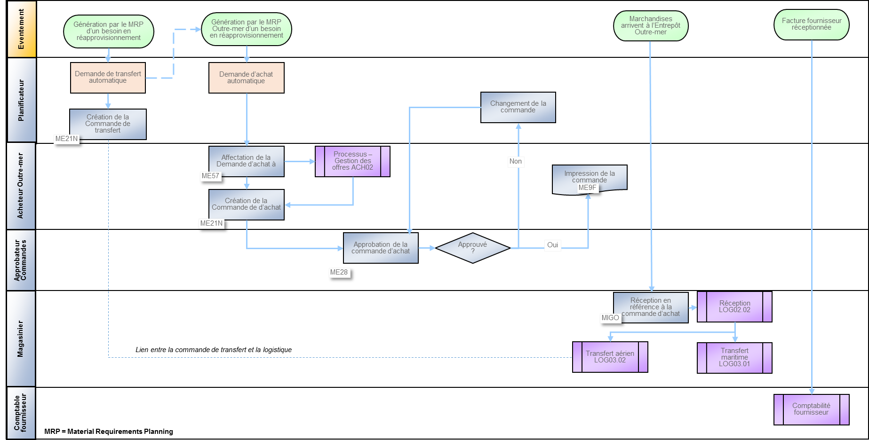
Le processus de gestion du MRP, dans le cadre des achats directs
Focus formation

Slide 9
Objectifs de la formation
Description du processus métier
Description des objets SAP & Mode opératoire
Synthèse

Slide 10

Description des objets SAP
MRP
Le material requirement planning (MRP) ou en français, la planification des besoins en composants, est une aide pour la planification du réapprovisionnement du stock.
Il permet, sur un horizon temporel, de comparer le stock disponible et prévisionnel à la demande, et de suggérer les demandes de réapprovisionnement adéquates.
Pour la CBG, le MRP tournera automatiquement une fois par semaine. Il restera cependant possible pour les approvisionneurs de lancer manuellement un calcul en cas de besoin.

Slide 11
Description des objets SAP
Source d’approvisionnement
Le répertoire des sources d'approvisionnement est utilisé pour gérer les sources d'approvisionnement.
Il spécifie les sources d’approvisionnement autorisées (et interdites) d'un article pour une certaine division pendant une période prédéfinie.
Le répertoire des sources d'approvisionnement sert par exemple à définir une source d'approvisionnement comme « fixe ».
Ces sources sont considérées comme préférentielles pendant une certaine période. (Par exemple, le fournisseur attitré pour l'article 1 est Michel et Cie pendant le premier trimestre et Meunier pendant le deuxième trimestre de l'exercice.) .

Slide 12
Description des objets SAP
Commande de transfert
La commande de transfert est un objet SAP qui permet de transférer le stock d’une division à une autre division.
Dans le cas de la CBG, cette commande de transfert servira notamment à transférer le stock de l’entrepôt en transit OM à l’entrepôt en Guinée.

Slide 13
Mode opératoire Présentation du mode opératoire dans SAP
Gérer les sources de réapprovisionnement
Gérer les données MRP
Afficher l’état dynamique des stocks
Lancer le MRP
Vérifier les Demandes d’achats
ME01
MM02
MD04
MD02
MD04
Acheteur
Bureau de Standardisation
Approvisionneur
Automatique / Approvisionneur
Approvisionneur
Légende
Action
Transaction SAP
Acteurs
Lien direct

Slide 14
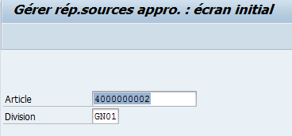
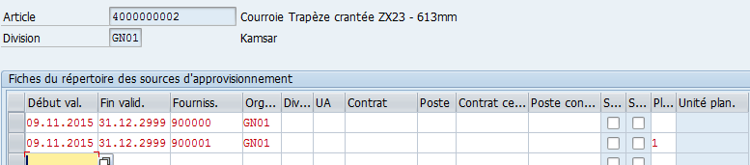
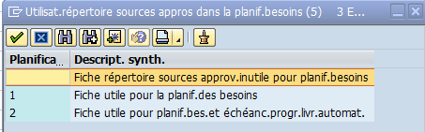
Mode opératoire ME01 – Création d’une source d’approvisionnement
1
Renseigner l’article concerné
Renseigner la division et cliquer « Entrer »
Renseigner les dates, le fournisseur et l’organisation commerciale
Saisir un le code « 1 » pour l’utilisation du répertoire
Cliquer pour sauvegarder
2
1
3
2
4
5
3
4

Slide 15
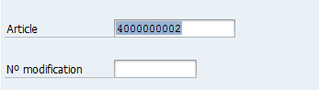
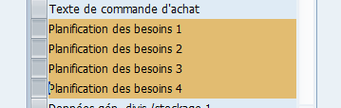

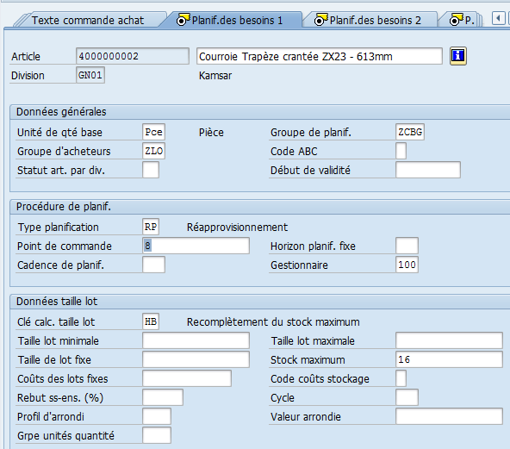
Mode opératoire MM02 – Vérifier les données MRP de l’article (1/4)
1
1
Renseigner l’article concerné et cliquer « Entrer »
Choisir les 4 vues de « planification des besoins »
Cliquer sur
Vérifier la division et cliquer « Entrer »
Vérifier le groupe de planification
Vérifier le groupe d’acheteurs
Vérifier le type de planification et le point de commande
Vérifier la clé de calcul
Vérifier les données de lot et du stock
2
2
4
3
4
5
5
6
6
7
7
8
8
9
9

Slide 16
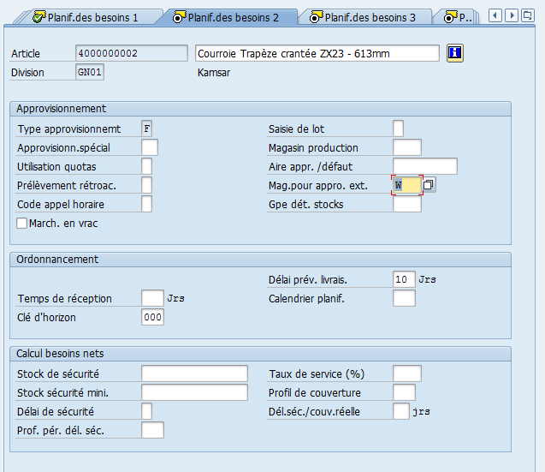
Mode opératoire MM02 – Vérifier les données MRP de l’article (2/4)
1
1
Cliquer sur l’onglet
Vérifier le type approvisionnement « Externe » et le type d’Approvisionnement spécial
Vérifier le magasin pour appro externe
Vérifier le délai prévisionnel de livraison
2
3
2
4
3
4

Slide 17
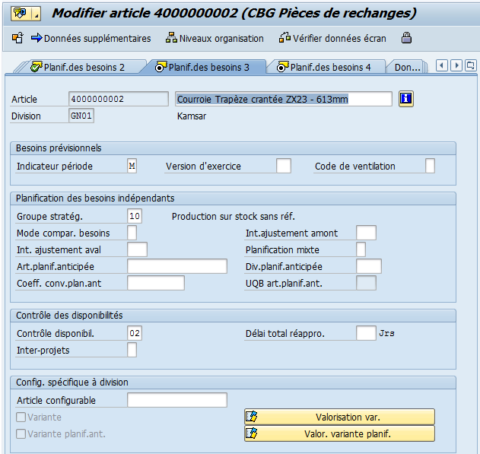
Mode opératoire MM02 – Vérifier les données MRP de l’article (3/4)
1
1
Cliquer sur l’onglet
Vérifier l’indicateur période
Vérifier le groupe de stratégie
Vérifier le contrôle de disponibilité
2
2
3
3
4
4

Slide 18
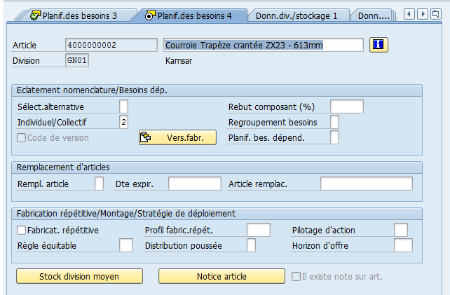
Mode opératoire MM02 – Vérifier les données MRP de l’article (4/4)
1
1
Cliquer sur l’onglet
Vérifier la valeur du champ Individuel/Collectif
2
2

Slide 19


Exercice dirigé
La présentation détaillée du pas à pas est retrouvée dans le guide utilisateur
Créer une source d’approvisionnement
Vérifier les données MRP d’un article géré en achats directs
Notes:
Notes pédagogiques :

Slide 20
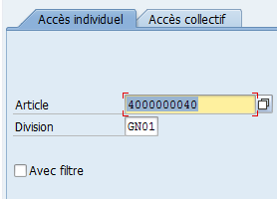
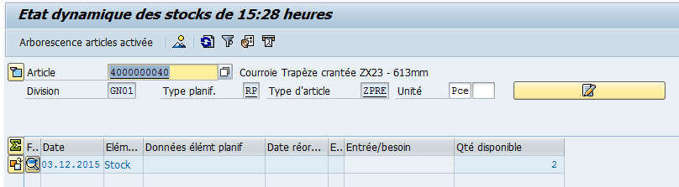
Mode opératoire MD04 – Afficher l’état dynamique des stocks
1
Renseigner l’article et la division, cliquer « Entrer »
Vérifier la projection dynamique du stock
2
1
2

Slide 21
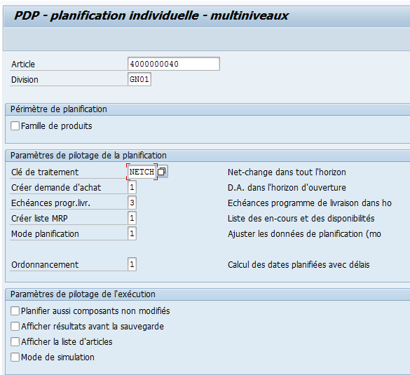
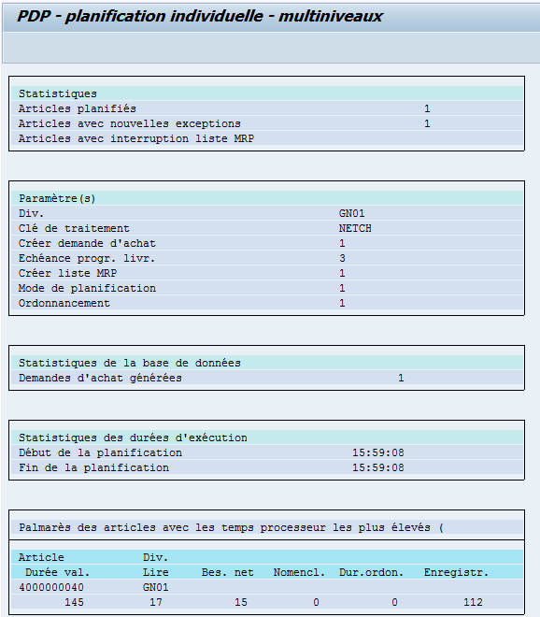
Mode opératoire MD02 – Lancement du MRP
1
Renseigner l’article et la division, cliquer « Entrer »
Renseigner « 1 » Créer demande d’achat
Cliquer sur entrer, un message de vérification apparaît
Cliquer sur entrer pour lancer le MRP
2
3
1
4
2
Remarque :
Cette étape sera réalisée automatiquement par le système une fois par semaine
3

Slide 22
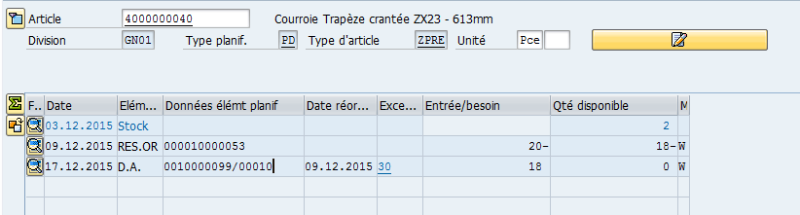
Mode opératoire MD04 – Afficher l’état dynamique des stocks
1
1
Renseigner l’article et la division, cliquer « Entrer »
Vérifier la projection du stock dynamique : la DA a été créée automatiquement
2
2

Slide 23
Exercice dirigé
La présentation détaillée du pas à pas est retrouvée dans le guide utilisateur
Lancer le MRP pour un article donné
Notes:
Notes pédagogiques :

Slide 24
Objectifs de la formation
Description du processus métier
Description des objets SAP & Mode opératoire
Synthèse

Slide 25
Synthèse
Le processus gestion du MRP s’inscrit dans le cadre du processus des achats directs ou réappro
A l’aide des données renseignées dans l’article et dans les sources d’approvisionnement, le MRP lance les demandes d’achat afin de compléter le stock manquant.
Ces demandes d’achats doivent être converties en commande d’achats ou des commandes de transferts, avant d’être envoyées aux fournisseurs. Cette étape sera détaillée dans le processus achats

Slide 26

Des questions ?

